Slide 1
第一组第十二周汇报
高驰，江一鸣，简平诚，黄伟祥，高崇凯

Slide 2
01
无人机（概况）
02
无人机（救援）
目录
03
无人机（军事）
CONTENTS
04
无人机（消费）
05
总述

Slide 3
第一部分
无人机（概况）

Slide 4
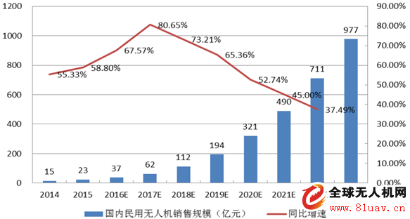
01 | 无人机（概况）

Slide 5
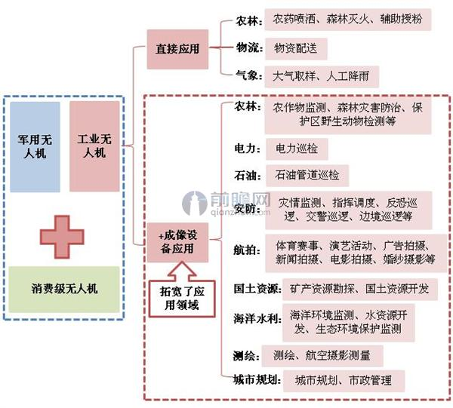
01 | 无人机（概况）

Slide 6
第二部分
无人机（救援）

Slide 7
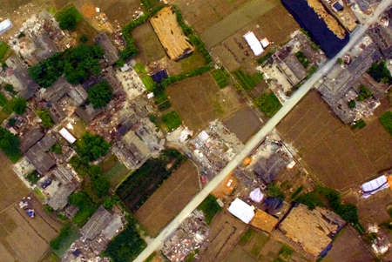
02 | 无人机（救援）
领域
遥感测绘（固定翼），险情侦察（大范围森林防火：固定翼；中小范围巡逻监视直升机；临时断距的火场侦查：多旋翼最方便），路线规划，通讯中继，运输投掷，高层逃生；紧急物资投放
5月16日四川德阳市什邡市洛水镇无人机遥感影像
优势
方便携运，起飞简单，环境适应性强，可搭载各种载荷稳定输出
数据
2016年至2017年间已有至少21起无人机参与救援的案例；长江证券研究所针对中国民用无人机市场的预测到2020年仅公共安全领域的无人机硬件就是一个70亿元的大市场。

Slide 8
02 | 无人机（救援）--扑翼机优势
入室侦察
灵活性，机动性
搭载载荷
高能源效率
其他

Slide 9
第三部分
无人机（军事）

Slide 10
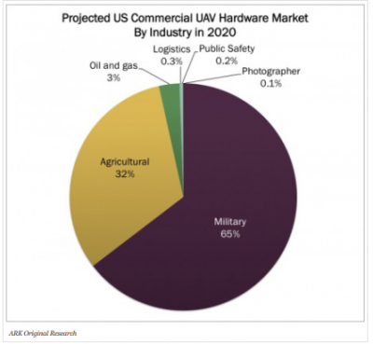
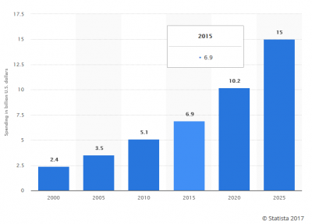
03| 无人机（军事）

Slide 11
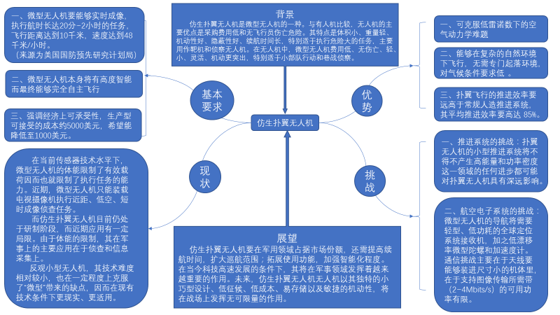
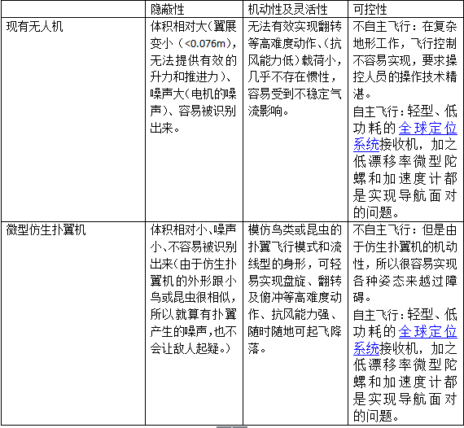
03| 无人机（军事）
应用场景
1）复杂城市环境中作战（建筑物林立众多、地面极其复杂的城市环境）
2）低空侦察及对生化武器探测和识别
3）实施电子干扰和对地攻击。
技术要求
1）隐蔽性-体积小、噪声小、模仿度
2）机动性和灵活性
3）可控性

Slide 12
第四部分
无人机（消费）

Slide 13
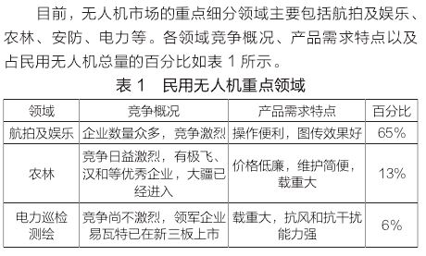
04 | 无人机（消费）
2017年国内预计消费型无人机39791架
到2025年，国内无人机航拍市场规模约为300亿元，农林植保为200亿元，安防市场约为150亿元，电力巡检约为50亿元，总规模将达750亿元

Slide 14
04 | 无人机（消费）
娱乐媒体
根据全球顶级会计公司普华永道会计事务所的产业调研报告，未来无人机在娱乐和媒体的应用领域有88亿美元的潜在市场。
首先，最广为人知的是它在摄影领域的应用。比如大疆公司的航拍无人机已经非常成熟地投入商业使用。
其次，无人机在广告领域也有极大的应用前景。商家可以使用无人机捕捉街道上行人的wifi信号，然后精确地将行人路过的商店的广告投送到他的手机上。有人用无人机悬挂横幅进行广告宣传，还有人用装载了LED发光装置的无人机在夜空中组成宣传标语宣传电影。
另外，无人机在娱乐表演领域也有广泛的应用。一些商业表演、演唱会上会用到它来实现一些特殊的舞台效果。

Slide 15
04 | 无人机（消费）
农业
根据中金公司(CICC)的产业报告，我国植保无人机市场容量总计约 475 亿元。
根据 Yamaha 公司 2014 年在美国参议院的陈述，日本约有 2600 架 Rmax 无人机为 240 万英亩（约合 1457 万亩）农田提供植保服务；根据《2015 年中国国土资源公报》，我国耕地面积 20.25 亿亩；假设我国植保无人机最大密度可达日本的 60%，则我国共需植保无人机 21.7 万架；
2015 年我国共有植保无人机 2324 架 ， YoY+234%；考虑到电动机性能较差但具有价格优势，假设存量电动机的 50%将更换为油动机、增量无人机的 70%为油动机，则我国尚需油动机 15.1 万架、电动机 6.4 万架；
以油动机单价 25 万元、电动机单价 15 万元估算，我国植保无人机市场容量约 475 亿元。
-根据普华永道会计事务所的产业调研报告，未来无人机在农业领域在全球有324亿美元的潜在市场。
在农业领域，无人机将被用于作物监测，土壤检测，农作物健康状况评估，空中喷洒农药、叶面肥，空中播种等方面。

Slide 16
04| 无人机（消费）
交通监管
在2015年4月，济南市市中区交警大队正式启用警用无人机航拍早高峰拥堵状况。该机型最高飞行速度72千米/小时，单机可以监控近7平方公里内的交通状况，并将拍摄的交通画面实时传输回交管局指挥中心。
未来
可以打开窗户领取无人机送来的快递包裹或美食外卖；艺术家可以通过航拍镜头遥控无人机在巨大幅面的悬崖石壁上绘画；一群放学的小学生们通过人行横道时会有专职无人机代替交通协管员督导机动车辆减速避让；巨大的体育场馆内人头攒动，安保无人机通过全景摄像镜头密切注视着整个场馆的每处细节；大兴安岭数万平方公里的林场作业区被数百台专业植保无人机地毯式监控，时刻担负着森林防火和防止偷猎滥伐的工作……

Slide 17
04 | 无人机（消费）
优势
能量
机动性
仿生
微型
扑翼机的飞行方式更加节省能量，因此理论上可以在有限的能量储备下覆盖更大的航拍半径，完成更远距离的航拍任务。
由于扑翼机具有更强的机动性，可以实现模仿鸟类的更复杂的飞行动作，因此可以拍摄更具有创造性的画面。。
由于扑翼机的仿生特性，它可以近距离接触并拍摄鸟类动物而不对它们原有的行为造成任何干扰，可以拍摄出更真实的画面，用于科研或媒体娱乐等。
微型扑翼飞行器是飞行器微型化的唯一途径。微型飞行器普及之后必将开拓一个全新的市场。

Slide 18
第五部分
总述

Slide 19
谢谢

